Slide 1
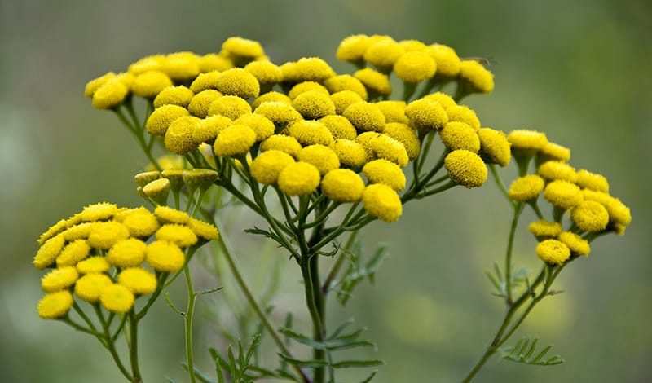
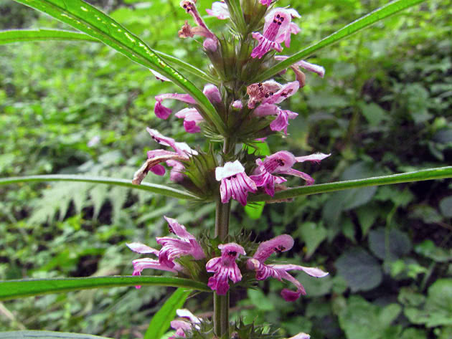
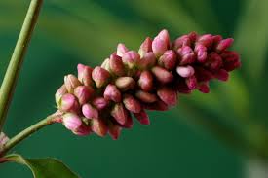
Лікарські рослини та ЛРС, що містять флавоноїди
ОДЕСЬКИЙ НАЦІОНАЛЬНИЙ МЕДИЧНИЙ УНІВЕРСИТЕТ
КАФЕДРА ЗАГАЛЬНОЇ І КЛІНІЧНОЇ ФАРМАКОЛОГІЇ ТА ФАРМАКОГНОЗІЇ
ЦИКЛ ФАРМАКОГНОЗІЇ
Лекція №12
Лектор:
д.мед.н., проф., завідувач кафедри загальної і клінічної
фармакології та фармакогнозії
Рожковський Ярослав Володимирович
2023

Slide 2
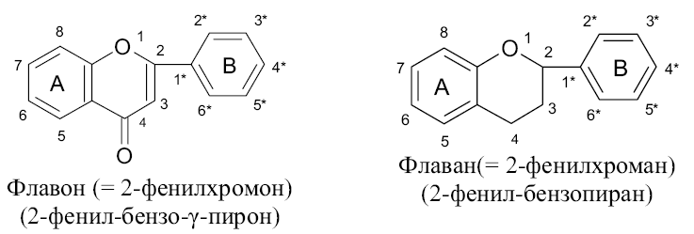

Флавоноїди - численна група природних біологічно активних сполук, в основі структури яких лежить скелет, що складається з двох бензольних кілець (А і В), з'єднаних між собою трьохкарбоновим ланцюжком (пропановий місток) - С6-С3-С6.
За допомогою пропанового містка в більшості флавоноїдів утворюється гетероцикл, що є похідним пірану або гамма-піроназ атомом кисню в кільці. Значнау кількість флавоноїдів можна розглядати як похідні 2-фенілхромана (флавани) або 2-фенілхромона (флавона).
Назва походить від латинського слова «flavus» - жовтий, так як перші виділені флавоноїди мали жовте забарвлення.

Slide 3
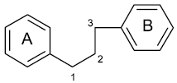
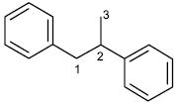
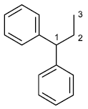
КЛАСИФІКАЦІЯ ФЛАВОНОЇДІВ
Сучасна класифікація флавоноїдів заснована на:
    положенні бокового фенільного радикала;
    ступеня окиснення пропанового фрагмента;
    величиною, наявності або відсутності гетероциклу.
Залежно від місця приєднання бокового фенильного радикала флавоноїди ділять на 3 групи:
ВЛАСНЕ ФЛАВОНОЇДИ (ЕУФЛАВОНОІДИ) бічний фенільний радикал приєднується в положенні 2. Найбільш численна група (відомо близько 400 агликонов). Виділяють 10 основних класівеуфлавоноідов.
ІЗОФЛАВОНОЇДИ бічний фенільний радикал приєднується в положенні 3. Відомо близько 60 з'єднань, характерних головним чином для представників сімейства бобових.
НЕОФЛАВОНОЇДИ маловивчена група флавоноїдів, Виявлені тільки в родинах звіробійних, маренових і бобових. бічний фенільний радикал приєднується в положенні

Slide 4
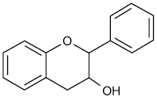
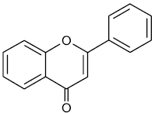
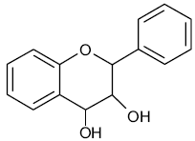
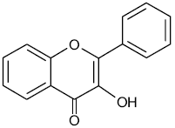
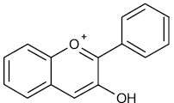
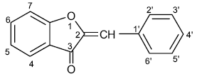
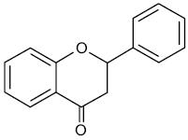
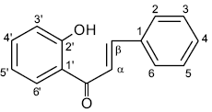
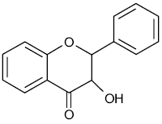
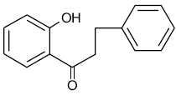
КЛАСИФІКАЦІЯ ЕУФЛАВОНОЇДІВ
1. | Флавани-3-ол (Катехін) | 6. | Флавон
2. | Флавани-3,4-діол (лейоантоціанідін) | 7. | Флавонол
3. | Антоцианідіни | 8. | Аурон
4. | Флаванони | 9. | Халкони
5. | Флаванонола | 10. | Дігідрохалкон

Slide 5
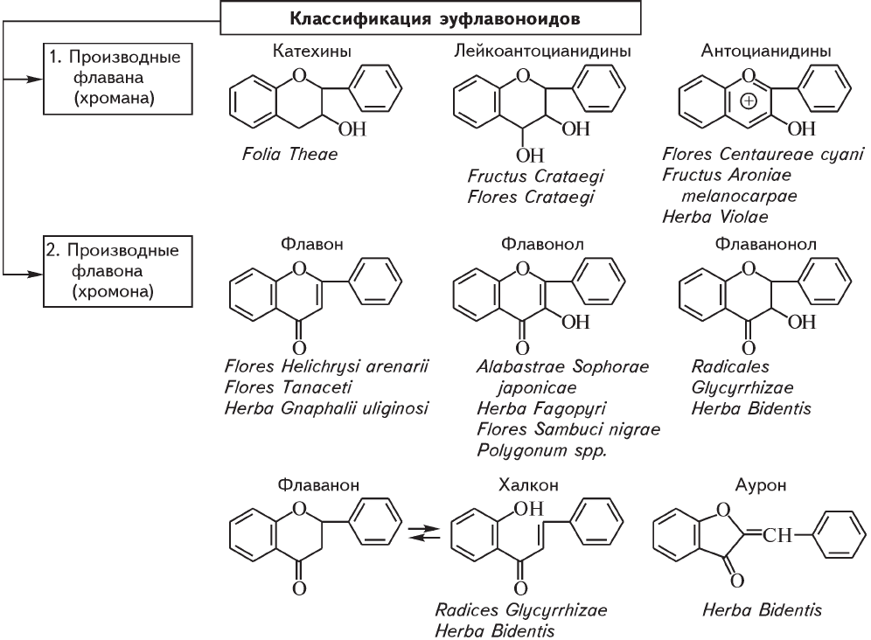
КЛАСИФІКАЦІЯ ЕУФЛАВОНОЇДІВ
Похідні флавана
(хромана)
Лейкоантоціанідіни
Антоціанідіни
Катехіни
Похідні флавона
(хромона)
Флавон
Флавонол
Флаванонол
Флаванон
Халкон
Аурон

Slide 6
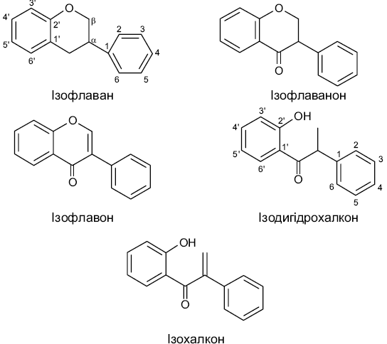
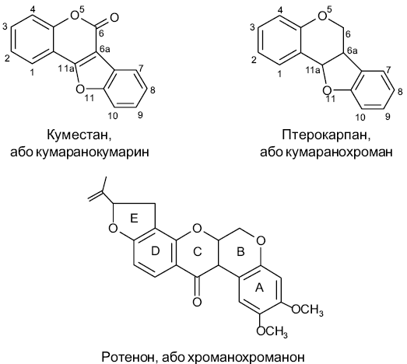
КЛАСИФІКАЦІЯ ІЗОФЛАВОНОЇДІВ
Прості ізофлавоноїди | Конденсовані ізофлавоноїди

Slide 7
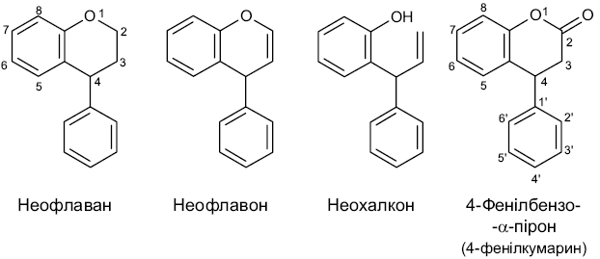
КЛАСИФІКАЦІЯ НЕОФЛАВОНОЇДІВ

Slide 8
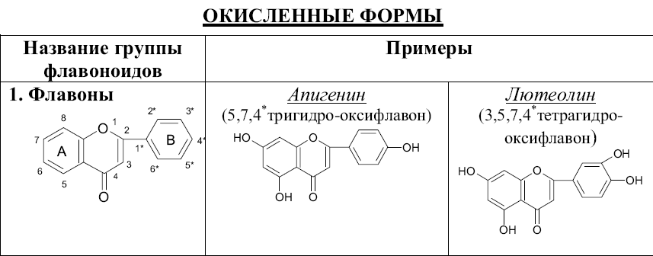
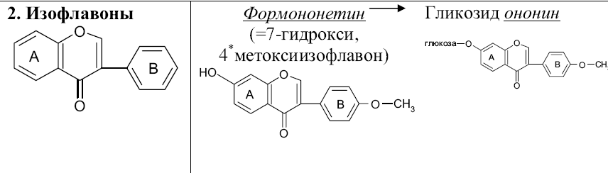
КЛАСИФІКАЦІЯ ФЛАВОНОЇДІВ
(За ступенем окиснення пропанового фрагмента)
ОКИСНЕНІ ФОРМИ
Назва групи флавоноїдів | Приклади
1. Флавони | Апігенін | Лютеолін
2. Ізофлавони

Slide 9
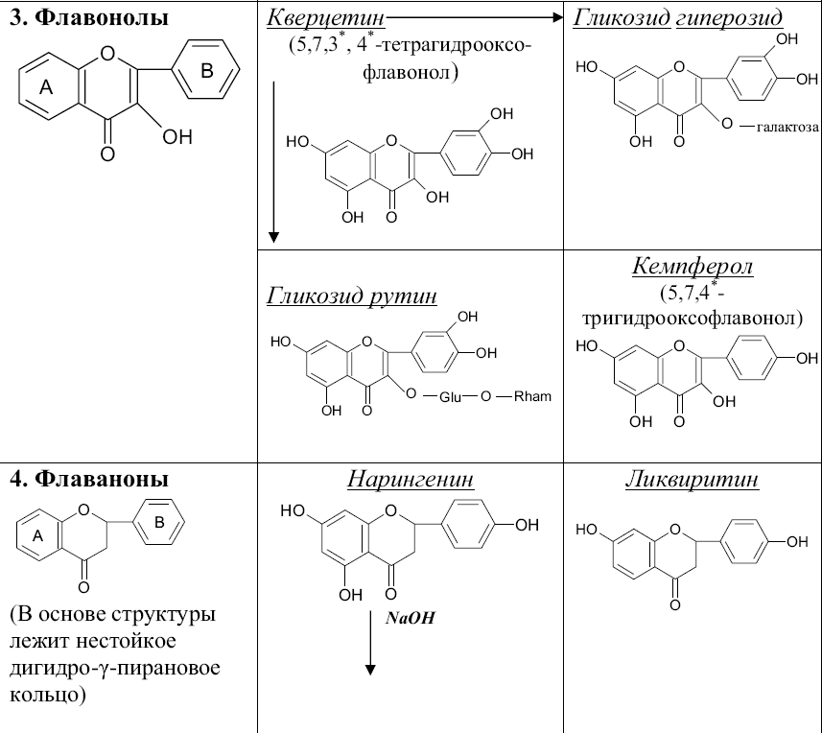
Назва групи флавоноїдів | Приклади
3. Флавоноли | Кверцетин | Глікозид гіперозид
 | Глікозид рутин | Кемпферол
4. Флавонони | Нарінгенін | Ліквіритин

Slide 10
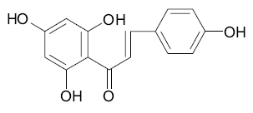
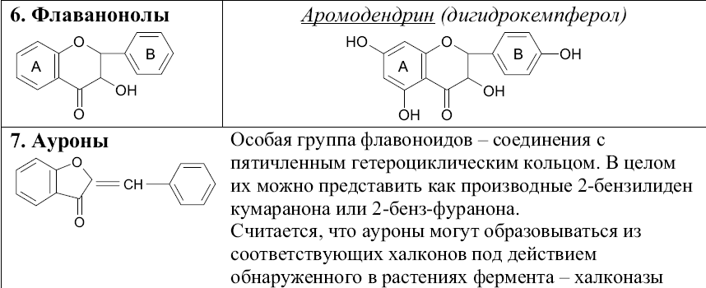
Назва групи флавоноїдів | Приклади
5. Халкони Утворюються з флавононів, які у присутності лугу змінюються – відкривається нестійке дигідро-гамма-піранове кільце | Халкон нарінгенін
6. Флавоноли | Аромодендрин (дигідрокемпферол)
7. Аурони | Особлива група флавоноїдів – сполуки з пятичленним гетероциклічним кільцем. Загалом, аурони – це похідні 2-бензиліден кумарона або 2-бенз-фуранона. Вважається, що аурони можуть утворюватися з відповідних халконів під дією фермента- халконази.

Slide 11
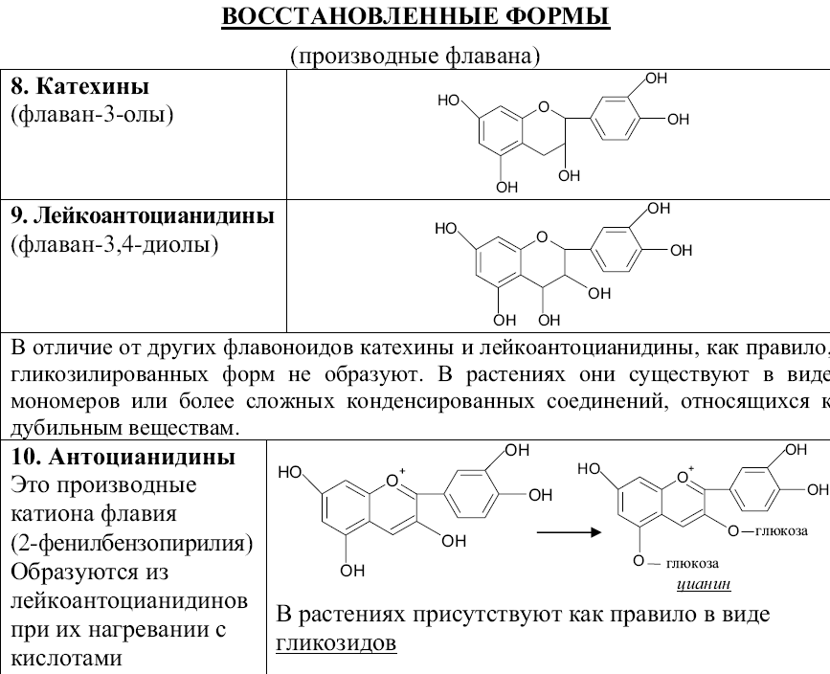
ВІДНОВЛЕНІ ФОРМИ
Назва групи флавоноїдів | Приклади
8.Катехіни (флаван-3-оли)
9. Лейкоантоціанідіни (флаван-3,4-діоли)
10. Антоціанідіни Це похідні катіона флавія (2-фенілбензопірілія). Утворюються з лейкоантоціанідінів при нагріванні з кислотами | В рослинах присутні у вигляді глікозидів
На відміну від інщих флавоноїдів катехіни та лейкоантоціанідіни, глікозильованих форм не утворюють. В рослинах вони існують у вигляді мономерів або більш складних конденсованих сполук, які відносяться до класу дубильних речовин.

Slide 12
ПОШИРЕННЯ І ЛОКАЛІЗАЦІЯ
Особливо багаті флавоноїдами квіткові рослини, що відносяться до родин
розоцвітих (різні види глоду, аронія (Горобина) чорноплідна),
бобових (софора японська, стальник польовий, види солодки),
гречаних (гірчак перцевий і геморойний, спориш пташиний, гречка посівна),
складноцвітих (цмін піщаний, сухоцвіт болотний, пижмо звичайне),
губоцвітих (собача кропива серцева і пятилопастна) і ін.
Найбільш високий вміст флавоноїдів відзначено у тропічних і альпійських рослин.
Локалізуються флавоноїди в різних органах, але частіше в надземних: квітках, листках, плодах; значно менше їх в стеблах і підземних органах (солодка, шоломниця байкальска, стальник польовий).
Найбільш багаті флавоноїдами молоді квітки, незрілі плоди. Вміст флавоноїдів в рослинах коливається - в середньому 0,5-5%, іноді досягає 20% (в бутонах софори японської).
У рослинах флавоноїди присутні в розчиненому вигляді в клітинному соку, в основному у вигляді глікозидів, Які краще розчиняються у воді. Основну групу складають O-глікозиди; в меншій мірі поширені З-глікозиди.

Slide 13
ЗБІР, СУШКА І ЗБЕРІГАННЯ ЛРС, ЩО МІСТИТЬ ФЛАВОНОЇДИ
Збір сировини проводиться в фазу найбільшого накопичення флавоноїдів. Заготівлю надземних частин проводять в фазубутонізації або початку цвітіння, підземних - в кінці вегетації.
  У фазу цвітіння збирають квітки волошки синьої, пижма, безсмертника, траву сухоцвіту, горців, пустирника.
  Особливістю збору сухоцвіту є висмикування рослини з коренем.
  Собача збирають при цвітінні нижніх квіток. У фазі повного цвітіння настає "перезрівання", чашечка твердне і стає колючим, а сировину вважається неякісним.
  Траву череди збирають в період бутонізації. Після цвітіння утворюються плоди - сім'янки з колючими остюками. Для збору культивованих рослин (квітки безсмертника, плоди глоду) застосовують малу механізацію.
Сировина необхідно сушити незабаром після збору, тому що флавоноїдні глікозиди під впливом ферментів в присутності вологи легко гідролізуються на цукор і агликон, А вільні аглікони можуть окислюватися.
Сушити сировину слід в тіні або в сушарках з штучним і природним обігрівом. Плоди сушать при температурі 70-90 ° С, траву - 50-60 ° С; квітки - 40 ° С. Не допускається сушка на сонці. Повільна сушка, особливо на сонці, веде до руйнування флавоноїдів.
Сировина необхідно оберігати від вологи і прямих сонячних променів. Зберігати в щільно закупореній тарі, в добре провітрюваному приміщенні

Slide 14
ФАКТОРИ, ЩО ВПЛИВАЮТЬ НА НАКОПИЧЕННЯ ФЛАВОНОЇДІВ
Основними є вік і фаза розвитку рослин. Найбільша кількість флавоноїдів накопичується у багатьох рослин в фазі цвітіння, а в фазі плодоношення зменшується. Фактори навколишнього середовища (світло, грунт, волога, висота над рівнем моря та ін.). Багатодітній родині і значний вплив на накопичення флавоноїдів. У південних і високогірних районах, під впливом світла, і на грунтах, багатих мікроелементами, вміст флавоноїдів збільшується.
БІОЛОГІЧНА РОЛЬ ФЛАВОНОЇДІВ
Флавоноїди грають роль фільтрів в рослинах, захищаючи тканини від шкідливого впливу УФ-променів.
Флавоноїди є переносниками водню в дихальному ланцюзі мітохондрій рослинної клітини.
3. Флавоноїди беруть участь в процесі фотосинтезу і окисного фосфорилювання. Спільно з аскорбіновою кислотою беруть участь в ферментативних процесах окислення і відновлення, сприяють виробленню імунітету.
4. Будучи рослинними пігментами, флавоноїди (зокрема, антоціани) надають яскраве забарвлення квіткам і плодам, чим приваблюють комах-запилювачів, птахів і тварин, і тим самим сприяють запиленню та поширенню рослин.

Slide 15
ФІЗИКО-ХІМІЧНІ ВЛАСТИВОСТІ ФЛАВОНОЇДІВ
1. Агрегатний стан. тверді кристалічні речовини з чіткою температурою плавлення.
2. Органолептичні ознаки.
Мають гіркий смак (самим гірким є нарінгенін, він в 5 разів більше гіркий, ніж хініну гідрохлорид);
Запах відсутній.
Залежно від структури мають забарвлення від білої до жовто-помаранчевої і червоної:
  флаванони, ізофлавони, катехіни, лейкоантоціанідіни - безбарвні;
  флавони і флавоноли - жовті;
  халкони і аурони - від яскраво-жовтого до червоно-оранжевого;
  антоціани забарвлені в червоний або синій колір в залежності від рН (В кислому - червоний, в лужному - синій).
3. Розчинність. аглікони добре розчиняються в органічних розчинниках (діетиловий ефір, ацетон, нижчі спирти, але майже нерозчинні в хлороформі і бензолі). Глікозиди розчиняються в спиртах і спиртово-водних сумішах.

Slide 16
ФІЗИКО-ХІМІЧНІ ВЛАСТИВОСТІ ФЛАВОНОЇДІВ
4. Оптична активність. Оптично активні речовини.
5. Здатність до флуоресценції. Флавоноїди флуоресціюють в УФ-світлі і характеризуються жовтою, коричневою або червоною флюоресценцією.
6. Здатність глікозидів до гідролізу.
  - О-глікозиди легко руйнуються ферментами і/або розведеними кислотами;
  - С-глікозиди НЕ гідролізуються ферментами або розведеними кислотами. Гідроліз здійснюється тільки реактивом Кілліані (суміш НСI конц. і крижаної оцтової к-ти).
7. Здатність до окислення.
Катехіни і лейкоантоціанідіни легко окиснюються в присутності кисню, під дією світла і лугів, перетворюючись в забарвлені сполуки (продукти конденсації), аж до високомолекулярних поліфенольних форм. Решта флавоноїдів більш стійкі до окислення.
8. Наявність фенольних гідроксильних груп обумовлює кислі властивості флавоноїдів, Здатність до утворення фенолятів в лужному середовищі.

Slide 17
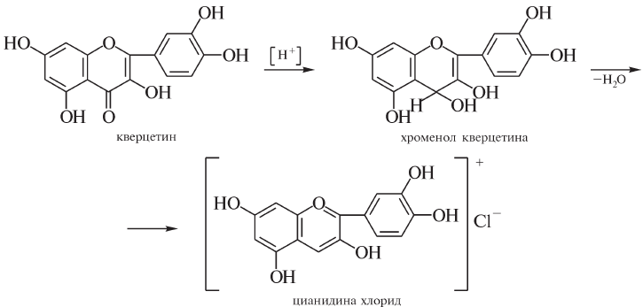
ЯКІСНІ РЕАКЦІЇ НА ФЛАВОНОЇДИ
Загальної реакції, специфічної для всіх класів флавоноїдів, не існує. Найбільш часто для виявлення флавоноїдів в ЛРС застосовують ціанідінову реакцію (проба Snoda)(з металевим Mg або Zn і конц.HCl). Реакція заснована на відновленні флавоноїдів атомарним воднем в кислому середовищі до антоцианидинов з утворенням яскраво-рожевого забарвлення.
Ціанідінову реакцію не дають халкони, аурони, катехіни, але вони можуть утворювати в кислому середовищі забарвлені оксонієві солі.

Slide 18
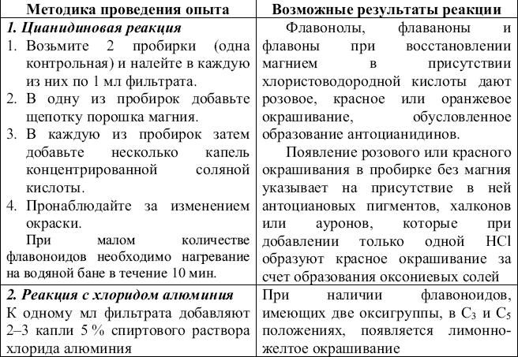
ЯКІСНІ РЕАКЦІЇ НА ФЛАВОНОЇДИ

Slide 19
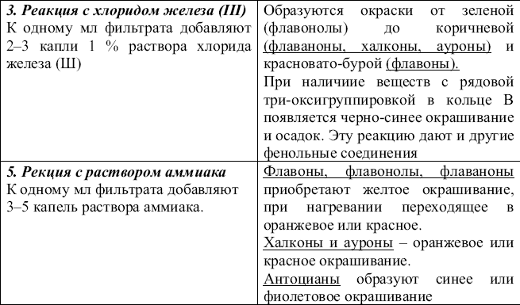
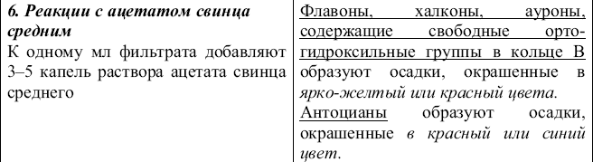
ЯКІСНІ РЕАКЦІЇ НА ФЛАВОНОЇДИ

Slide 20
ЯКІСНІ РЕАКЦІЇ НА ФЛАВОНОЇДИ
Сполуки | Забарвлення в реакціях
 | ціанідинова | КОН | FeCl₃ | ацетат свинцю
Флаванони | Червоно-фіолетове | Жовте | Коричневе | Жовтий осад
Флавоноли | Червоне | Жовте | Зелене | Жовтий осад
Флавони | Оранжеве | Жовте | Червоно-буре | Жовтий осад
Халкони | Жовте | Жовто-оранжеве | Коричневе | Жовтий осад
Аурони | Жовте | Оранжево-червоне | Коричневе | Жовтий осад
Катехіни | жовте | Безбарвне, переходить у червоне | Від коричневого до синього | Жовтий осад

Slide 21
МЕТОДИ КІЛЬКІСНОГО ВИЗНАЧЕННЯ ФЛАВОНОЇДІВ
Універсального методу кількісного визначення флавоноїдів немає.
В кожному окремому випадку підходять індивідуально, використовуючи ваговий, фотометричний, полярографічний, потенціометричний, об'ємний або комплексонометричний методи.
Для кількісного визначення флавоноїдів в лікарській рослинній сировині використовують фізико-хімічні методи аналізу (переважно фотоелектроколориметричні і спектрофотометричні методи).
ФЕК-метод заснований на вимірюванні оптичної щільності забарвлених розчинів, отриманих по реакції флавоноїдів з солями металів або азосочетанія з солями діазонію.
СФМ заснований на здатності флавоноїдів або їх забарвлених комплексів поглинати монохроматичне світло при певній довжині хвилі.
Хроматоспектрофотометричний метод. 1. Попередній поділ флавоноїдів в тонкому шарі сорбенту (квітки глоду).

Slide 22
ФАРМАКОЛОГІЧНА АКТИВНІСТЬ
гепатопротекторна дія – препарати «Легалон»,«Силібор»,«Гепабене»;
капіллярозміцнююча дія або Р-вітамінна активність- катехіни чаю, «Рутин», «Аскорутин»,«Кверцетин» (з софори японської);
кардіотонічна дія- настоянка глоду, «Кардіовален»,«Кардіплант»;
гіпотензивна дія - настоянка собачої кропиви, настій сухоцвіту болотного;
седативна дія-настоянка собачої кропиви ;
протизапальна дія, сприяючи загоєнню виразок і ерозій. Такі препарати, як «Ліквірітон»,«Флакарбін» (з солодки), застосовуються як противиразкові засоби;
жовчогінна дія - препарати "Фламін", екстракт цміну сухий, "Танацехол"(з пижма),«Конвафлавін« (з конвалії),"Флакумін"(з скумпії);
сечогінна дія - флавоноїди хвоща польового, шоломниці байкальської;
гіпоазотемічна дія - "Леспенефріл"(з леспедеци головчатої) і "Леспефлан"(х леспедеци двокольорового), які застосовуються при нирковій недостатності;
противірусна активність - флавоноїди верби остролистной (лютеолін-7-глікозид), препарати «Аренарін»,«Хелепін»;
протипухлинна активність - лейкоантоціанідіни, кверцетин і ін. (проте протипухлинна активність флавоноїдів помірна, тому вони не знаходять широкого застосування в онкології);
спазмолітична активність. На основілютеоліна і кверцетину за кордоном запатентовані препарати спазмолітичної дії. Спазмолітичну дію притаманнекемпферолу, Рутину, з-рамнетіну і іншим флавоноїдногоз'єднанням. Як правило, найбільшу активність проявляютьаглікони

Slide 23
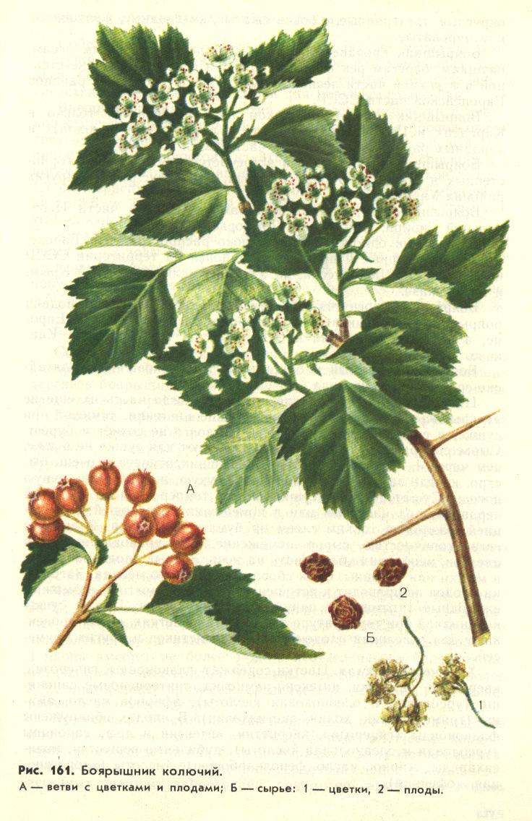
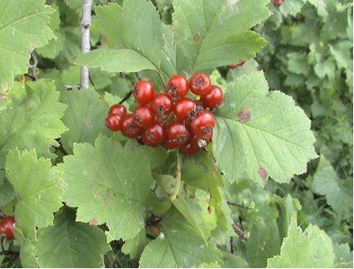
КВІТКИ ГЛІДУ - FLORES CRATAEGI
ПЛОДИ ГЛІДУ - FRUCTUS CRATAEGI
Глід згладжений (б. Колючий) - Crataegus laevigata (Poir.) DC.
(= C. oxyacantha Pojark.)
Глід криваво-червоний - Crataegus sanguinea Pall. глід пятиматочковий- Crataegus pentagyna Waldst. et Kit. глід Королькова - Crataegus korolkowii (L.) Henry глід зеленоплодний - Crataegus chlorocarpa Lenne et C. Koch глід даурский - Crataegus dahurica Koehne ex Schneid. глід однопестічний - Crataegus monogyna Jacq.
Глід німецький - Crataegus allemanniensis Cin. глід східнобалтійських - Crataegus orientobaltica Cin. глід отогнуточашелістіковий - Crataegus curvisepala Lindm. глід Курземский - Crataegus x curonica Cin.
Глід даугавскій - Crataegus x dunensis Cin.
Сем. розоцветние -Rosaceae
Ботанічна характеристика.
Глоди - великі чагарники, рідше дерева, висотою до
5-8 м, з міцними, прямими або вигнутими пагонами, що були засаджені товстими, прямими рідкісними колючками побеговаяпоходження. Квітки білі, запашні, зібрані в щитковидні суцвіття. плід -яблокообразние з 1-5 насінням, від жовтої до чорного забарвлення у різних видів.

Slide 24
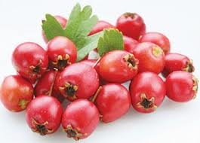
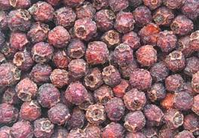
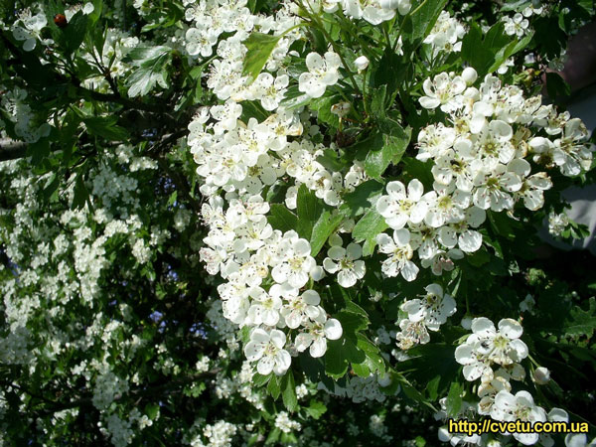
Поширення. Глід криваво-червоний найбільш широко поширений на території України та Росії, має євро-сибірський тип ареалу. глід згладжений (Б. Колючий) в дикому вигляді зустрічається тільки в Закарпатті, але нерідко культивується в європейській частині країни. глід Королькова і б. зеленоплодний - Алтайський-центральноазіатські види. Б. даурский поширений в південній частині центрального Сибіру, ​​в Приамур'ї і Примор'я. Б. однопестічний виростає на Україні, на Кавказі і в Білорусії. На Кавказі і в Криму широко поширенийглід пятіпестічний
Місцеперебування. У розріджених лісах, по лісових узліссях, по берегах річок, в лісовій і лісостеповій зонах.
Заготівля. Квітки. Збір квіток виробляють на початку цвітіння. Квітки, зібрані в кінці цвітіння, темніють при сушці; попадаються при зборі бутони довго не сохнуть і теж темніють. Плоди збирають в період дозрівання з кінця вересня до заморозків.
Сушка. Квітки сушать в сушарках при температурі не вище 40 ° С. Допускається сушка в повітряних сушарках, на горищах. Плоди сушать в сушарках при температурі до 70 ° С.
Стандартизація. Глоду квітки - ГФ ХI, вип. 2, ст. 8 і Зміна № 1; глоду плоди - ГФ ХI,вип. 2, ст. 32 і Зміни № 1-3.

Slide 25
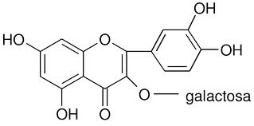
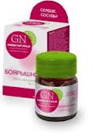
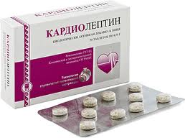
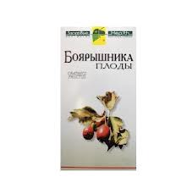
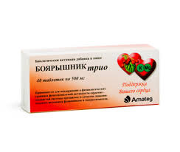
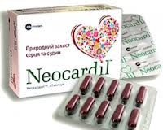
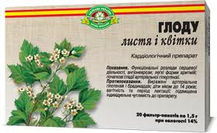
гиперозид
Хімічний склад. У квітках і плодах містяться флавоноїдні глікозиди, похідні кверцетину - гиперозид (Основний компонент) і кверцітрін, а також ацетілвітексін, вітексин, піннатіфідін. З інших фенольних сполук відзначені кислоти кавова іхлорогенова, Дубильні речовини.
Лікарські засоби
Глоду квітки, сировина. кардіотонічний засіб.
Глоду плоди, сировина. кардіотонічний засіб.
Настоянка глоду (настойка з квіток (1:10) на 70% етанолі). кардіотонічнийзасіб. Входить до складу комплексного препарату «Валоседан».
Екстракт глоду рідкий (Екстракт з плодів (1: 1), що містить суму біологічно активних речовин). кардіотонічний засіб.
Глід, таблетки для розсмоктування (сухий екстракт). кардіотонічний засіб.

Slide 26
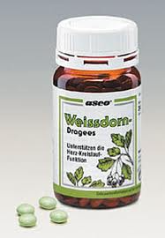
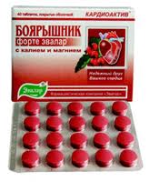
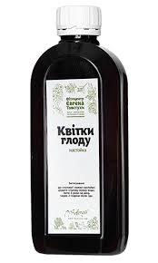
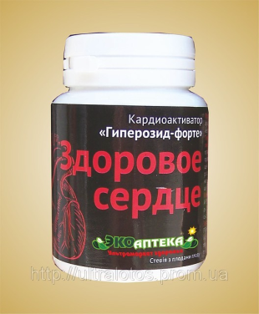
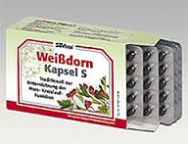
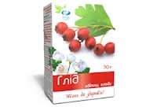
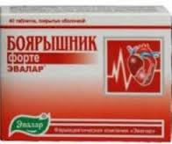



Кардіплант, таблетки; капсули (сухий екстракт з листя і квіток глоду).кардіотонічний засіб.
Екстрактивні речовини входять до складу комбінованих лікарських засобів ( «Ново-Пасит»,«Біовіталь»,«Кардіовален»,«Геровітал" та ін.).
Плоди входять до складу антикоагулянтного, антиагрегантного збору «Касмін».
Фармакотерапевтична група.
кардіотонічний засіб.
Фармакологічні властивості.
Препарати глоду надають стимулюючу дію на серце і разом з тим зменшують збудливість серцевого м'яза. галенові форми глоду мають антиаритмічну активність на різних моделях експериментальних аритмій.

Slide 27


ТРАВА СОБАЧОЇ КРОПИВИ - HERBA LEONURI
Собача кропива (п. Звичайний) - Leonurus cardiaca L.
Собача кропива п’ятилопасна (П. Волохатий) - Leonurus quinquelobatus Gilib.
(= L. villosus Desf. exSpreng.)
Родина губоцвіті -Lamiaceae (Labiatae)
Ботанічна характеристика. Досить великі багаторічні трав'янисті рослини висотою від 30 до 150 см, з чотиригранним, опушеним, зеленим стеблом. Листя навхрест супротивні, черешкові, темно-зелені. Квітки дрібні, зібрані в помилкові мутовки. плід --якою ціною, Що залишається в чашці і складається з чотирьох орешковідних часток (еремов). Цвіте з червня до осені.
Поширення. Обидва види зустрічаються майже по всій території країни.
Місцеперебування. На пустирях (звідси і назва рослини), в ярах, уздовж доріг, у дворах. Можлива культура на присадибних ділянках.
Заготівля. Збирають траву в фазу бутонізації і початку цвітіння, до початку відцвітання нижніх квіткових мутовок.
охоронні заходи. Не можна виривати рослини з корінням.
Сушка. Сушать в сараях, на горищах або під навісами, розклавши тонким шаром до 10 см і періодично перемішуючи. Теплову сушку проводять при температурі до 50-60ºС.
Стандартизація. ГФ ХI, вип. 2, ст. 54, Зміни № 1-5.
пустирник серцевий
Собача кропива пятилопасна

Slide 28






Хімічний склад. У траві собачої кропиви містятьсяфлавоноїдні глікозиди - рутин, квінквелозід, космосіін, кверцітрін, гиперозид, кверцімерітрін, А також дубильні речовини (до 2,5%), ірідоіди (аюгол, аюгозід і галірідозід), Гіркі глікозиди зі стероїдних скелетом і азотисті основи (холін, стахідрін).
Лікарські засоби.
Пустирника трава, сировина подрібнене. Седативний засіб.
У складі зборів (Заспокійливі № 2-3; гипогликемический збір «Мірфазін»; збір для приготування мікстури по прописи М. Н. Здренко).
Настоянка пустирника (Настоянка (1: 5) на 70% етиловому спирті). Седативний засіб.
Екстракт пустирника рідкий. Седативний засіб.
Екстракт пустирника сухий, Таблетки по 0,014 г. Седативний засіб.
Фармакотерапевтична група. Седативний засіб. Препарати пустирника володіють седативними властивостями, знижують артеріальний тиск, уповільнюють ритм серцевих скорочень.

Slide 29


Пуп’янки софори японської - ALABASTRA SOPHORAE JAPONICAE
Плоди софори японської - FRUCTUS SOPHORAE JAPONICAE
Софора японська - Sophora japonica L. (= Styphnolobium japonicum (L.) Schott.)
Родина бобові -Fabaceae
Ботанічна характеристика. Листопадне дерево, що досягає у висоту 7-25 м, з широкою кроною. листянепарно-перістосложниє, Довжиною 11-25 см. Листочки довгасто-яйцеподібні або ланцетні, цельнокрайниє. Плід - м'ясистий, голий, не розкривається боб довжиною до 10 см, з глибокими перетяжками між насінням, заповненими жовтувато-зеленим клейким соком, що не опадає на зиму. Незрілі боби зелені, цілком зрілі - червонуваті. Кожен боб укладає 2-6 овальних, гладких, темно-коричневих насіння, що нагадують насіння квасолі, але більш дрібних. Насіння зазвичай не визрівають. Цвіте в кінці літа, в липні - серпні; плоди дозрівають у вересні - жовтні і тримаються на дереві всю зиму.
Поширення. Родина - Китай і Японія, широко культивується на півдні європейської частини СНД, в Криму, на Кавказі і в Середній Азії як декоративну рослину для озеленення населених пунктів.
Заготівля. Бутони заготовляють в суху погоду в кінці червня - липні, коли формуються великі бутони, частина з яких (зазвичай біля основи суцвіть) вже починає розпускатися. Плоди збирають в недостиглому стані, коли вони досягають довжини 9-10 см і товщини 10-12 мм.

Slide 30




Сушка. Зібрані суцвіття з бутонами сушать на горищах з хорошою вентиляцією або в сушарках при температурі 40-45 ° С. Плоди сушать в добре провітрюваних приміщеннях або в сушарках при температурі до 25-30 ° С.
Стандартизація. Якість бутонів регламентовано ВФС 42-341-74; якість плодів - ФС 42-452-72.
Хімічний склад. Основними діючими речовинами бутонів і плодів є флавоноїди, Серед яких переважає рутин. Більше його міститься в бутонах (до 20%). З інших з'єднань виділенікверцетин, Кемпферол-3-софорозід і генистеин-3-софорозід.
Бутони софори японської використовують для отримання рутина і кверцетину.
Лікарські засоби
Рутин, порошок; таблетки по 0,02 г.капіляропротекторнізасіб. Зменшує проникність і ламкість капілярів, підвищує еластичні властивості судинної стінки.
кверцетин, Порошок; таблетки по 0,02 г.капіляропротекторні і антиоксидантнузасіб. Знижує проникність капілярів і збільшуєрезистентність судинної стінки.

Slide 31







рутин входить до складу комплексних (полівітамінних) препаратів ( «аскорутин»,«аеровіт»,«глутамевит»,«Компливит»,«Ундевіт" та ін.).
Напівсинтетичні похідні рутина (рутозидів) Використовуються в якості капіляропротекторні і ангіопротекторного засобів ( «троксевазин»,«венорутон" та ін.).
Софори японської настоянка (настоянказ плодів). Бактерицидну і ранозагоювальну засіб; прискорює регенерацію тканин.
Фармакотерапевтична група.
Р-вітамінна активність.
Знижує проникність капілярів засіб. рутин (рутозид) Діє переважно на капіляри і вени. Зменшує швидкість фільтрації води в капілярах і проникність судин мікроциркуляторного русла щодо білків.

Slide 32




Плоди аронії чорноплідної (горобина чорноплідна) СВІЖІ - FRUCTUS ARONIAE MELANOCARPAE RECENTES
Аронія чорноплідна (горобина чорноплідна) - Aronia melanocarpa (Michx.) Elliot
Родина розоцвіті -Rosaceae
Ботанічна характеристика. Листопадний чагарник висотою до 2,5 м. Пагони численні. Однорічні пагони червоно-бурі, більш старі пагони темно-сірі. Коренева система потужна, поверхнева, мочковатая. Листки чергові, прості цілісні,назад-яйцевидноїформи з пільчатим краєм. Квітки правильні, П'ятичленні, зібрані по 12-35 штук в щільні щитковидні суцвіття. Плід - кулястий або трохи витягнутий,яблокообразние, До 1,5 см в діаметрі, голий, чорний, блискучий, іноді з сизим нальотом, рідше темно-червоний, соковитий, кислувато-солодкий з в'язким присмаком. Аронія - самозапильнарослина. Плоди дозрівають в серпні - вересні, не обсипаються до заморозків. Продуктивний вік гілок не більше 10 років.
Поширення. Вид, природно виростає в Північній Америці, широко культивується в Україні.
Заготівля. Збір стиглих плодів проводять у вересні - першій половині жовтня.
Стандартизація. ФС 42-66-87.

Slide 33








Хімічний склад. У плодах аронії міститься Р-вітамінний комплекс, що складається з флавоноїдів (рутин, кверцітрін, гесперидин, кверцетин), Катехінів, антоціанів, а також значна кількість кислоти аскорбінової (до 110 мг%), Дубильні речовини, органічні кислоти і ін. У м'якоті плодів виявлено до 4% йоду (на суху м'якоть без насіння).
Зберігання. На приймальних пунктах плоди зберігають у прохолодному місці не більше 3 днів з дня збору, а при температурі не вище 5 ºС - до 2 місяців.
Лікарські засоби
аронії чорноплідної плоди сухі, сировину. антигіпертензивна, Р-вітамінне (капилляроукрепляющее) Засіб.
аронії чорноплідної таблетки (таблетки по 0,5 г). антигіпертензивна, Р-вітамінне (капилляроукрепляющее) Засіб.
Фармакотерапевтична група. Р-вітамінне, Полівітамінний засіб.

Slide 34
Квітки цмину піскового - FLORES HELICHRYSI ARENARII
Цмин пісковий- Helichrysum arenarium (L.) Moench
Родина Складноцвіті (Айстрові) -Asteraceae (Compositae)
Ботанічна характеристика. Невисока багаторічна трав'яниста рослина висотою 15-30 см з коротким кореневищем і тонкими довгими корінням. Від кореневища відходять один або кілька піднімають, гіллястих тільки в суцвітті стебел. Численні дрібні кошики зібрані в щільні щитковидні суцвіття. Листочки обгортки сухі, плівчасті, лимонно-жовті. Квітки трубчасті, золотисто-помаранчеві. Плід - сім'янка з чубком. Цвіте з кінця червня до вересня.
Поширення. У степовій, лісостеповій та на півдні лісової зонах європейській частині СНД.
Місцеперебування. Зростає переважно на сухих піщаних, рідше кам'янистих грунтах, по узліссях лісу, уздовж лісових доріг. Культивується на Україні.
Заготівля. Доцільно збирати суцвіття на початку цвітіння, до розкриття бічних кошиків.
Охоронні заходи. На одному і тому ж масиві збір суцвіть можна проводити до 3-4 разів у міру зацвітання рослин. Повторний збір - через 5-7 днів.
Сушка. У прохолодних приміщеннях з хорошою вентиляцією, сировину розкладають шаром 2-3 см на папері або тканини; ворушити забороняється. У сушарках можна сушити при температурі не вище 40ºС.

Slide 35








Стандартизація. ГФ ХI, вип. 2, ст. 9, Зміни № 1, 2.
Хімічний склад. У суцвіттях містяться флавоноїди (6,5 %): флаванони нарингенин і його 5-глікозиди - саліпурпозід і його стереоизомер геліхрізін, халконовий глікозид - ізосаліпурпозід, флавон апигенин і його 7-глікозид, флавонол кемпферол і його 3-глікозиди та ін.; похідні фталевого ангідриду (фталіди); кумаринськополетін; ефірне масло (0,04%); дубильні речовини. Сировина акумулює селен.
Лікарські засоби
Безсмертника піщаного квітки, сировину. Жовчогінний засіб.
Екстракт цмину піскового сухий, гранульований порошок (Екстракт з квіток цмину піскового в суміші з молочним цукром). Жовчогінний засіб.

Slide 36





3. Фламін, таблетки по 0,05 г; гранули для дітей (сумафлавоноїдів). Жовчогінну, протизапальну засіб.
4. Аренарін, 1% мазь (Екстракт з квіток цмину піскового, що містить флавоноїди). Протизапальну і антибактеріальний засіб для лікування хімічних і термічних опіків очей, виразок рогівки.
5. У складі зборів (збори жовчогінні № 1-2; збір для приготування мікстури по прописи М. Н.Здренко).
Фармакотерапевтична група. Жовчогінний, місцевий протизапальний засіб

Slide 37


Квітки пижма - FLORES TANACETI
Пижмо звичайне - Tanacetum vulgare L.
Родина складноцвіті -Asteraceae (Compositae)
Ботанічна характеристика. Велике багаторічна трав'яниста рослина висотою 50-160 см, з численними прямостоячими стеблами, гіллястими у верхній частині. Листя зверху темно-зелені, знизу сірувато-зелені, черговіперисторозсічене. Квіткові кошики зібрані в щитковидні суцвіття. Всі квітки в кошику трубчасті, золотисто-жовті. Плід - сім'янка без чубка. Рослина має характерний (бальзамічний) запах. Цвіте з липня до вересня, плоди дозрівають в серпні - вересні.
Поширення. Майже вся територія України.
Місцеперебування. У лісовій і лісостеповій зонах переважно на відкритих місцях. Зустрічається на луках, уздовж доріг, на лісових галявинах; часто утворює великі зарості, зручні для заготівлі.
Заготівля. Суцвіття збирають на початку цвітіння, коли кошики ще мають поглиблення в центрі.
Охоронні заходи. Чи не дозволяється висмикувати рослини з корінням. Необхідно чергувати місця заготовок.
Сушка. Сушать сировину під навісами, на горищах, розкладаючи суцвіття тонким шаром. Допускається теплова сушка при температурі не вище 40ºС. При більш високій температурі відбувається випаровування ефірного масла.

Slide 38


Стандартизація. ГФ ХI, вип. 2, ст. 11.
Хімічний склад. Суцвіття пижма містять ефірну олію (1,5-2%), до складу якого входять в основному бициклические монотерпеноід: бета-туйон (До 47%), альфа-туйон, камфора, Борнеол, туйол, пинен; значна кількістьфлавоноїдних з'єднань - похідні акацетин, лютеоліна, апигенина, кверцетину і ізорамнетін; фенолкарбонові кислоти; гірку речовинутанацетін; дубильні речовини (до 6%); алкалоїди.
Лікарські засоби
Квітки пижма, сировину. Протиглистове, жовчогінний засіб.
Танацехол, Таблетки п.о. по 0,05г (сума флавоноїдіві фенолкарбонових кислот). Спазмолітичну і жовчогінний засіб.

Slide 39







3. У складі зборів (збір жовчогінний № 3; антиалкогольний збір «Стопал»; збір для приготування мікстури по прописи М. Н. Здренко).
Фармакотерапевтична група. Жовчогінну, протиглисний засіб.
Фармакологічні властивості. Квітки пижма надають противоглистное (проти аскарид і гостриків), протилямбліозної, Жовчогінну, спазмолітичну і в'яжучу дію. Вони підвищують апетит, кислотність шлункового соку, покращують перетравлення їжі

Slide 40



ТРАВА ГОРЦЯ ПЕРЕЧНОГО (ВОДЯНОГО перцю) - HERBA POLYGONI HYDROPIPERIS
Горець перцевий - Persicaria hydropiper (L.) Spach (= Polygonum hydropiper L.)
Родина гречані -Polygonaceae
Ботанічна характеристика. Однорічна трав'яниста рослина висотою до 70 см. Стебло зелене, до осені що червоніє, з гострим пекучим смаком, що пропадає після сушки. Листки чергові, довгасто-ланцетні. Квітки дрібні, непоказні, з зеленувато-рожевим простою оцвітиною, зібрані у вузькі переривчасті пониклі колосовидні суцвіття. Цвіте і плодоносить з липня по жовтень.
Поширення. Майже по всій території Росії.
Місцеперебування. У сирих місцях; біля річок, ставків, канав, на сирих луках і ріллі, як бур'ян на городах, по узбіччях доріг.
Заготівля. Траву заготовляють на початку цвітіння.
Охоронні заходи. Для відновлення заростей необхідно залишати хоча б один добре розвинений екземпляр на 1 м2 зарості.
Сушка. Краще сушити в сушарках з штучним обігрівом при температурі 40-50 ºС.
Стандартизація. ГФ ХI, вип. 2, ст. 57 і Зміна № 1.

Slide 41







Хімічний склад. У траві горця перцевого містяться флавоноїди (2-2,5%): рутин, кверцітрін, гиперозид, кемпферол; метиловані флавоноли: ізорамнетін і рамназіну вигляді складних ефірів з калію бісульфатом. Крім того, знайдені дубильні речовини, ефірну олію, органічні кислоти, вітамін К1, кислота аскорбінова, багато мікроелементів.
Лікарські засоби
Горця перцевого (водяного перцю) трава, сировина подрібнене. гемостатичний, капилляроукрепляющее засіб.
Горця перцевого екстракт рідкий (рідкий екстракт (1: 1) на 70% етиловому спирті). гемостатичний, капилляроукрепляющее засіб.
Анестезол, протигемороїдальний свічки (компонент - екстракт).
Фармакотерапевтична група. кровоспинний (гемостатическое) Засіб.

Slide 42


Трава горця почечуйного - HERBA POLYGONI PERSICARIAE
Горець почечуйний - Persicaria maculata (Rafin.) SF Gray (= Polygonum persicaria L.)
Родина гречані -Polygonaceae
Ботанічна характеристика. Однорічна трав'яниста рослина висотою 30-60 см. Стебло прямостояче або підводиться, вузлуватий. Листя чергові, ланцетоподібні. Квітки зібрані в густі прямостоячі щільні колосовидні суцвіття. Оцвітина проста, частіше рожевого, рідше білуватого кольору. Плід - широкояйцевідний чорний блискучий горіх.
Поширення. Широко поширений в європейській частині Росії, на Україні і на Кавказі.
Місцеперебування. На сирих низинних луках, по берегах річок і в канавах, на вологих ріллі, в садах і на городах. Широко поширений бур'ян.
Заготівля. Заготовляють траву в фазу цвітіння. У густих заростях траву косять косою.
Сушка. Сушать на горищах під залізним дахом або під навісами. При повільній сушці сировину чорніє. Переважно проводити сушку в сушарках з штучним обігрівом при температурі не вище 40-50ºС.
Стандартизація. ГФ ХI, вип. 2, ст. 58.

Slide 43



Дякую за увагу!
Шукайте нас у соціальних мережах
Instagram і Telegram
Все буде Україна!

